Slide 1
[채팅 PC 설치]
2024.09

Slide 2
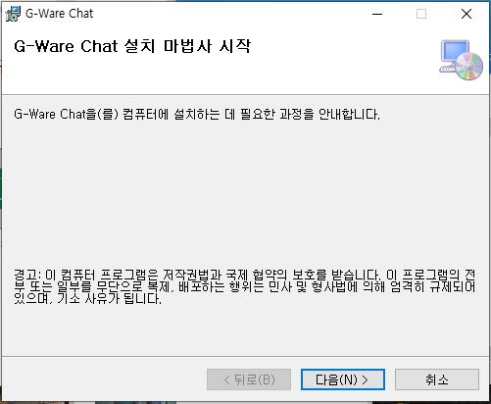
채팅
채팅
최신버전의 채팅 설치 파일을 다운로드 합니다.
압축을 풀고, GWareChat.msi 설치 > G-Ware Chat 설치 마법사 시작 (다음) 을 선택하면 설치가 시작됩니다.
다운로드
Gware Chat 채팅 PC용 프로그램이 설치됩니다.

Slide 3
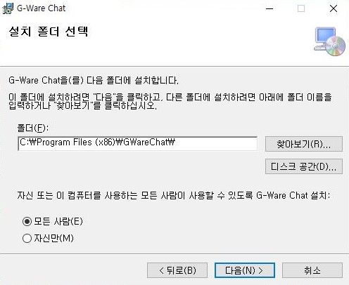
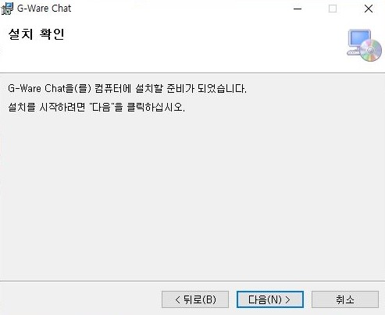
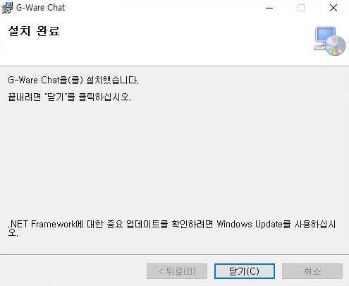
채팅
채팅
설치 확인 > 설치 폴더 선택 후 다음 > 설치 완료 (닫기) 를 선택하면 설치가 완료됩니다.
바탕화면에 GWareChat 아이콘이 생겼습니다. 더블 클릭하여 채팅을 시작하면 됩니다.
설치 방법
Gware Chat 채팅 PC용 프로그램이 설치됩니다.

Slide 4
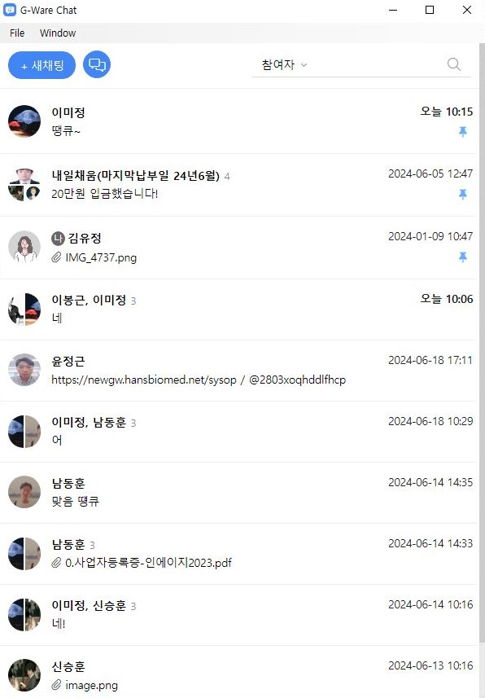
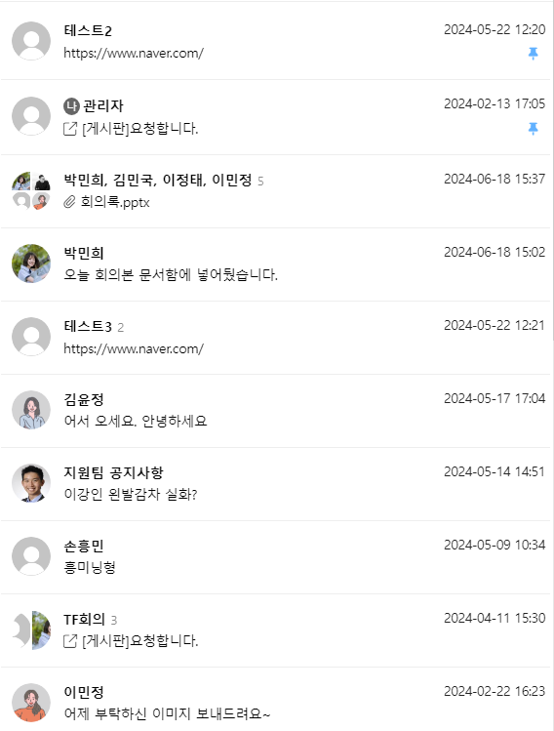
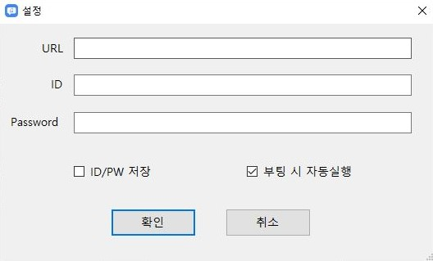
채팅
채팅
URL : 사용중인 그룹웨어 접속 URL을 입력합니다.
ID : 그룹웨어에 등록된 ID를 입력합니다.
Password : 그룹웨어에 설정된 비밀번호를 입력합니다.
ID/PW 저장 : PC 프로그램의 자동 로그인을 여부를 선택합니다.
부팅 시 자동실행 : 컴퓨터 부팅 시 프로그램이 자동으로 실행됨을 선택합니다.
설치 방법
Gware Chat의 설정 모두 작성 후 로그인 하면 채팅을 시작 할 수 있습니다.

